Slide 1
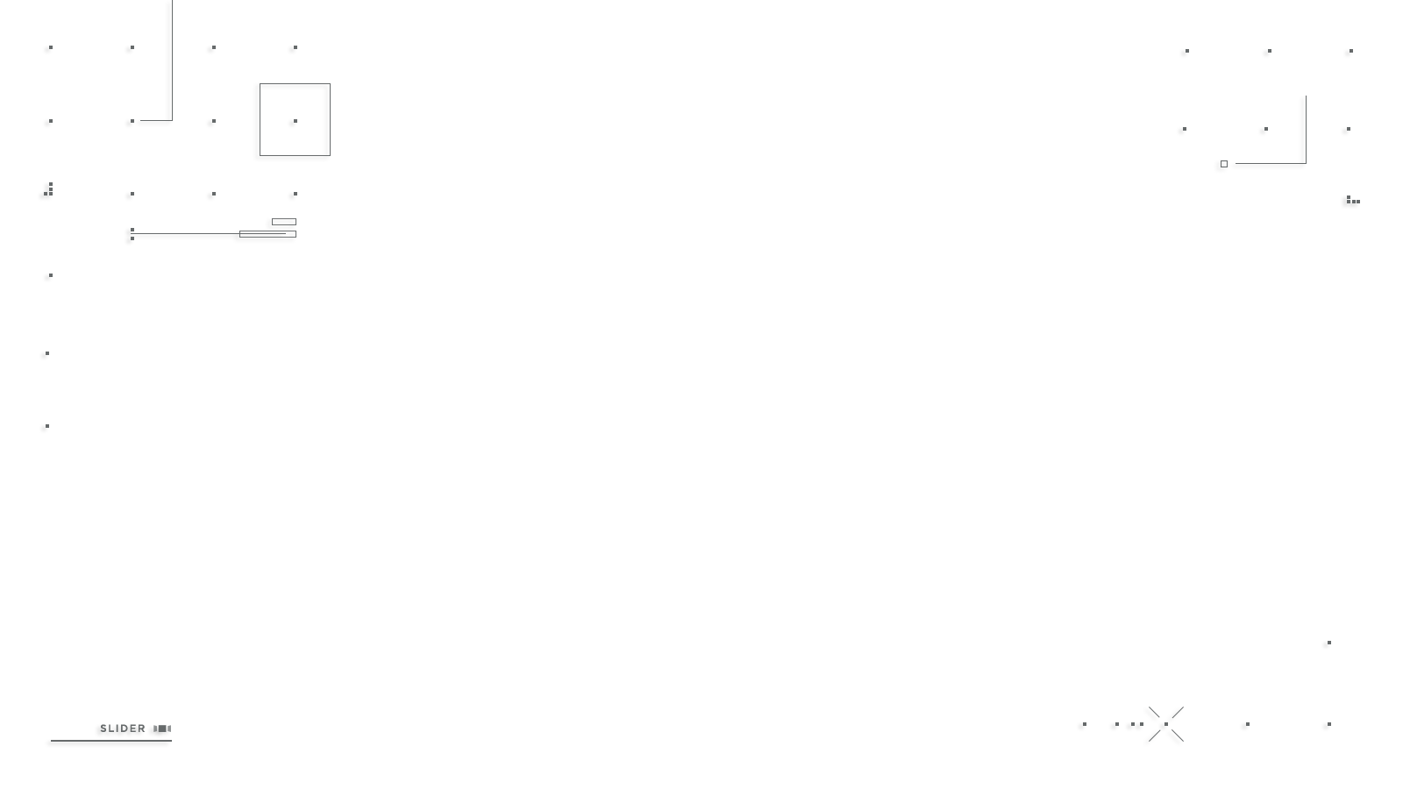

Hybrid Mobile App Development
Checkpoint 1 - Jogo da Velha

Slide 2
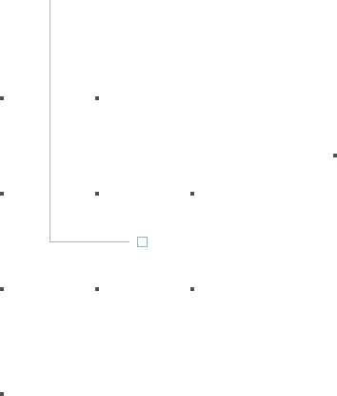
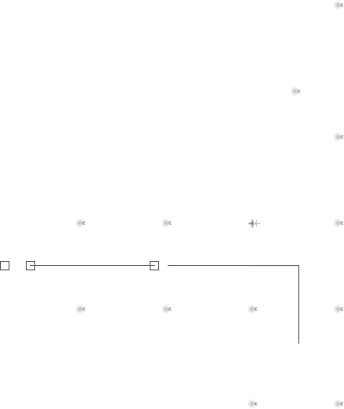
Jogo da Velha
Vamos fazer um jogo da velha, apenas entre 2 jogadores
Parte do aplicativo já está criado, mas cabe ao aluno preencher as partes que faltam e ajustar o layout!!!!

Slide 3
Jogo da Velha
Vamos fazer um jogo da velha, apenas entre 2 jogadores
Parte do aplicativo já está criado, mas cabe ao aluno preencher as partes que faltam e ajustar o layout!!!!

Slide 4
Jogo da Velha
PS: Não há headers do react-navigation nas referências de tela, mas apenas porque o professor esqueceu de colocá-los
Podem mantê-los

Slide 5
Jogo da Velha
PS2: O aluno tem 2 opções para montar o visual do tabuleiro:
Usar uma imagem no componente Table
Usar border nas células
Não haverá desconto de nota por tabuleiros que estiverem com “contorno”

Slide 6
Jogo da Velha
Tabuleiro com contorno:

Slide 7
Jogo da Velha
As referências das telas do aplicativo, a seguir, são apenas uma versão simplificada.
Cabe ao aluno interpretá-las como apenas uma ideia, e aplicar layout e estilos para que o aplicativo esteja com uma interface adequada

Slide 8
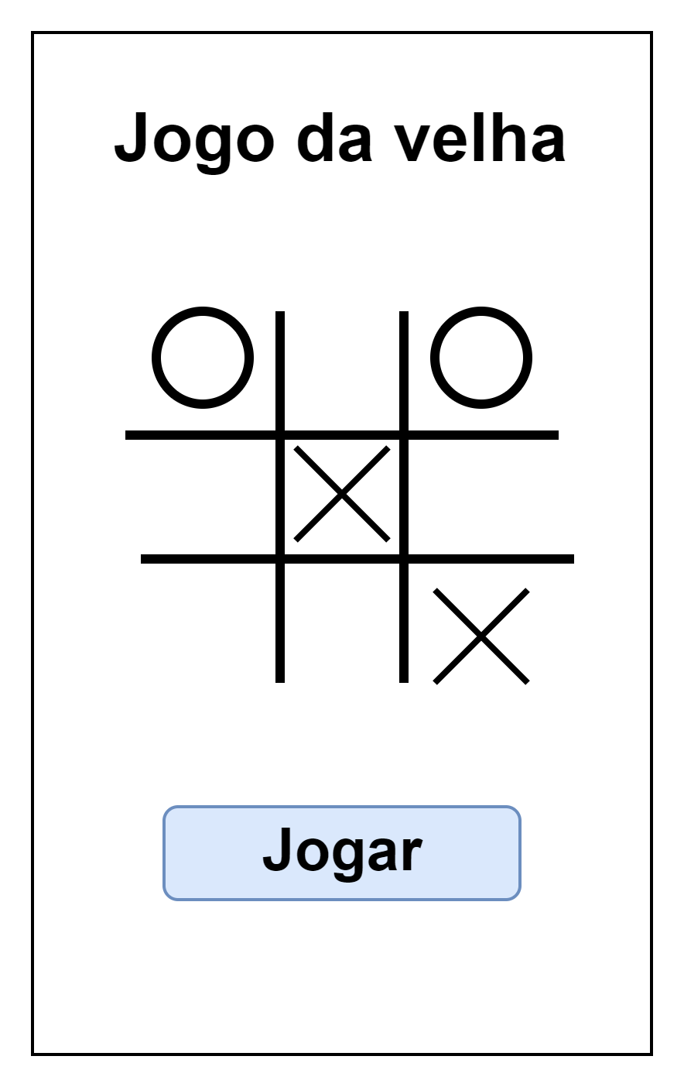
Tela inicial

Slide 9
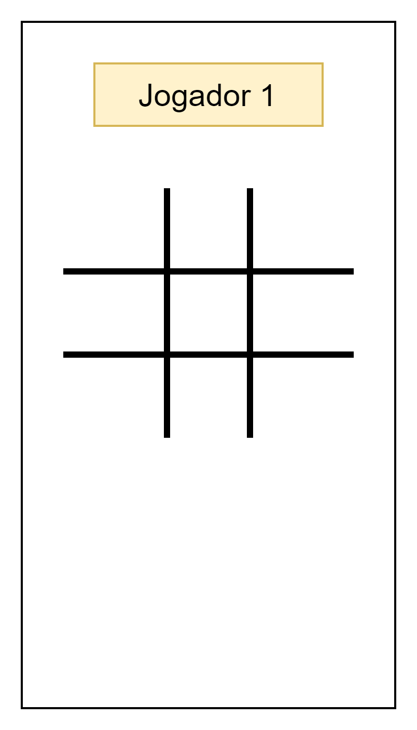
Tela inicial do jogo

Slide 10
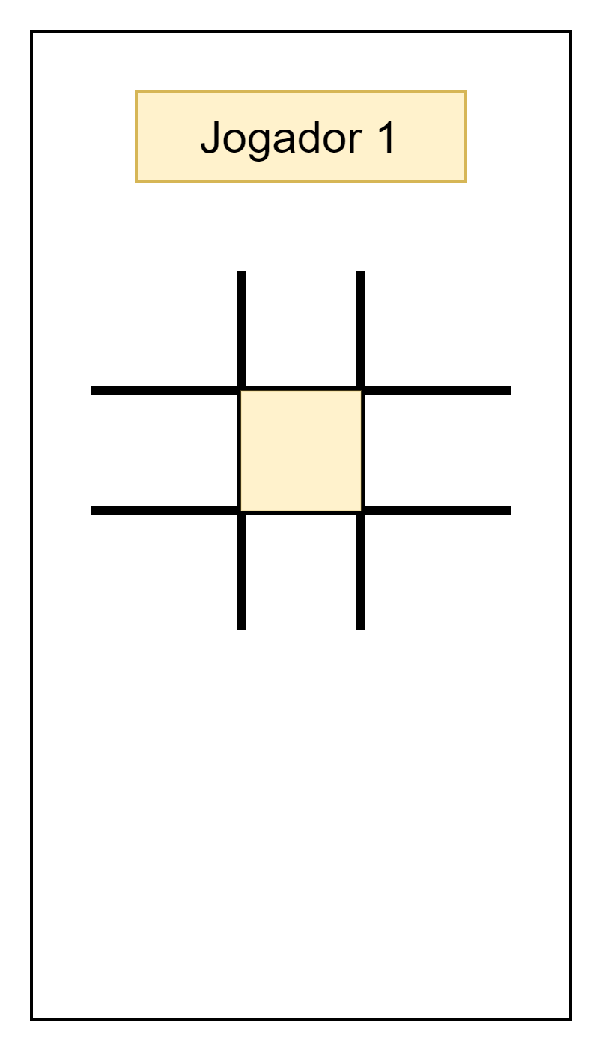
Feedback de jogada sendo feita

Slide 11
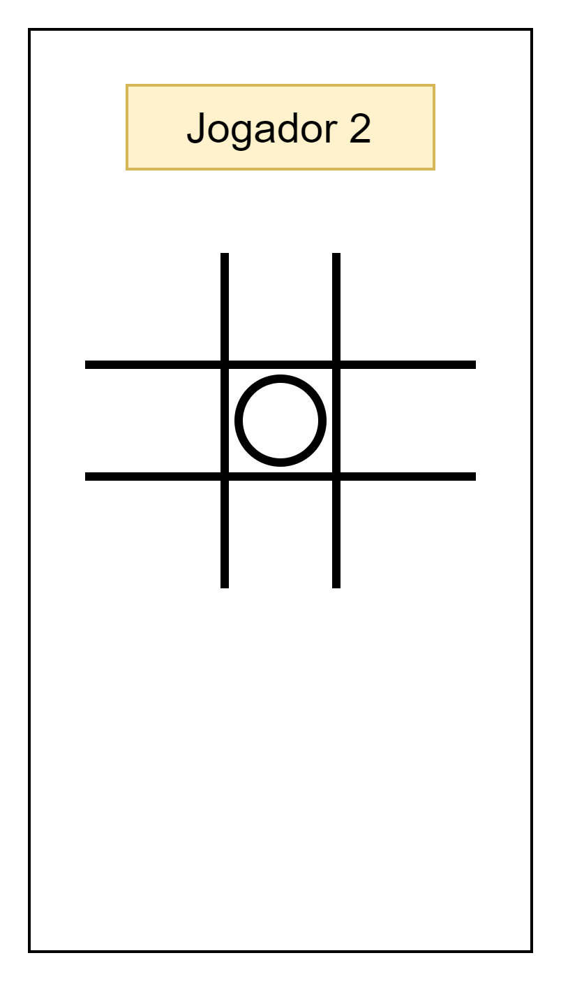
Jogada realizada pelo P1

Slide 12
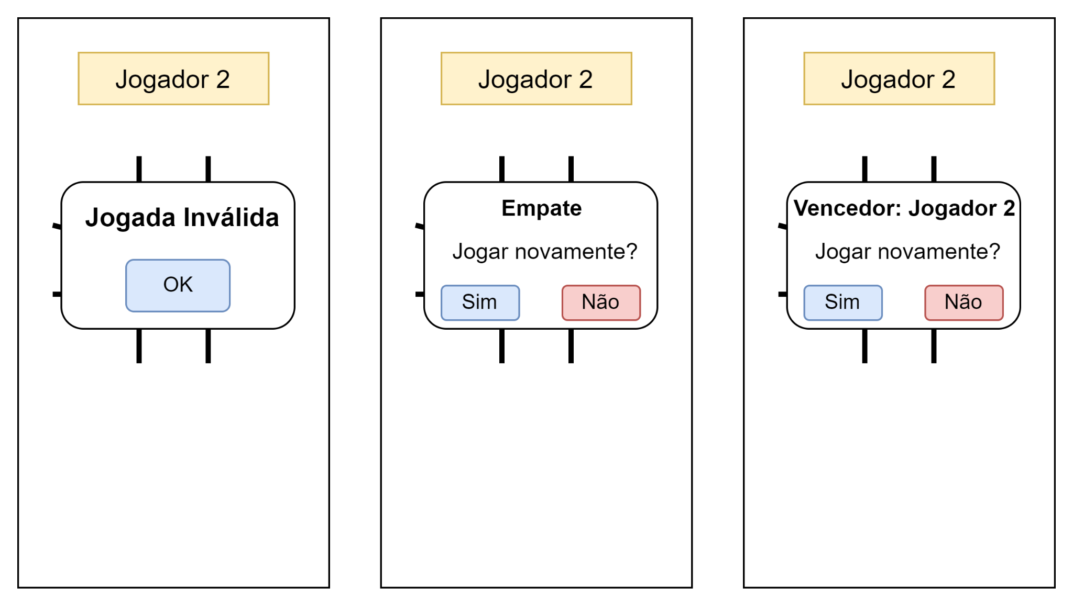
Feedback de jogos finalizados

Slide 13
Avaliação
O que será avaliado:
Navegação
Layout onde é necessário
Regras do jogo aplicadas corretamente
Jogador ativo corretamente mostrado
Dialogs mostrados corretamente
Organização e legibilidade do código

Slide 14
Entrega
Data: 26/03 23:59
Método: Enviar o link do repositório github no forms que será fornecido pelo professor

Slide 15
Atrasos
Cada dia de atraso será descontado 10 pontos da nota total (100), até o 4o dia de atraso Após o 4o dia de atraso (dia 30/03) não serão aceitos mais trabalhos

Slide 16
Dúvidas, anseios, desabafos?

Slide 17



